Slide 1
Insolex-Europe s.r.o.
Sídlo: Pod višňovkou 1662/21, Krč, 140 00 Praha 4
IČO: 10922504
Email: boost@insolex-europe.com
Tel.: +420 775 430 344, +420 773 993 649

Slide 2
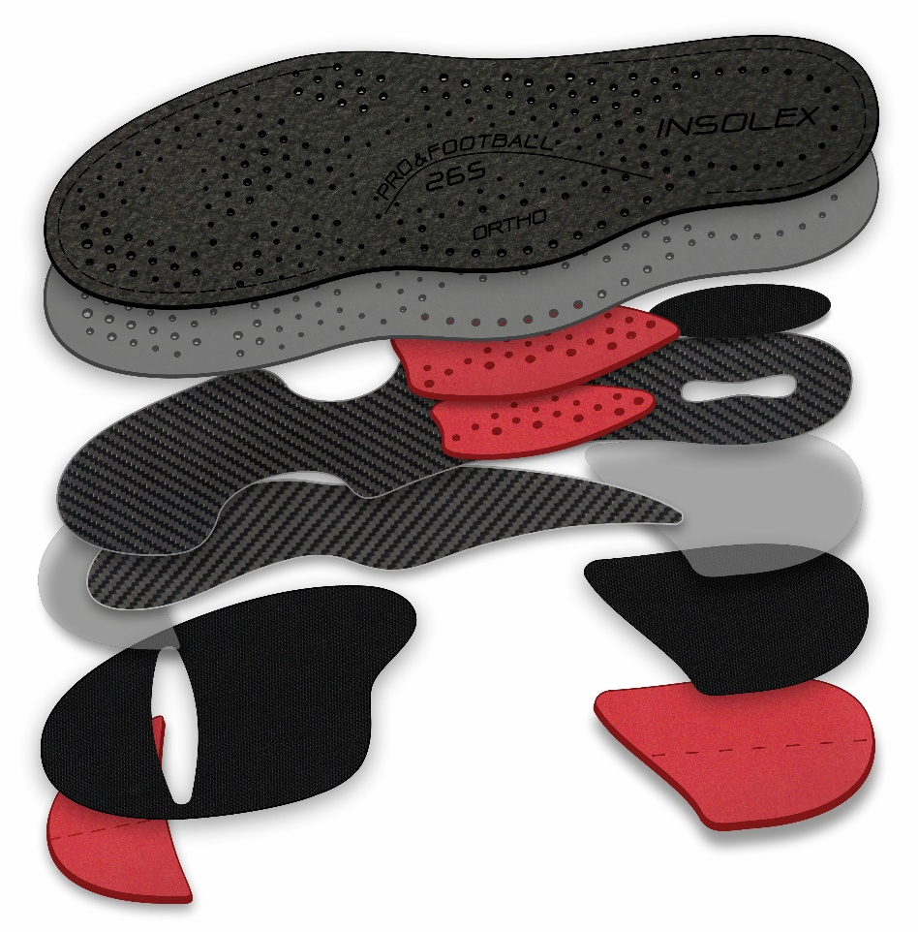
VLOŽKY - POSILOVAČE INSOLEX
Posilovače do bot InsoleX jsou moderním vícevrstvém kompozitním zařízením vyznačujícím se variabilní tvrdostí a pružností a vyvinutém s použitím nejnovějších technologií z oblastí kosmického a nanotechnologického průmyslu.

Slide 3
Posilovače insoleX jsou:
Inovačním posilovačem pohybové energie, který nemá na světě obdoby.
Víceúrovňovým chráničem kloubů lidského těla.
Korektorem posturální stability těla.
Individuálním tlumičem nohou.
Silnou nožní pružinou.
Korektorem umožňujícím správné fungování svalů chodidla.
Zařízením dynamického působení k prevenci atrofie svalů a vazů nohy se sklonem k výskytu příčně plochých nohou.

Slide 4
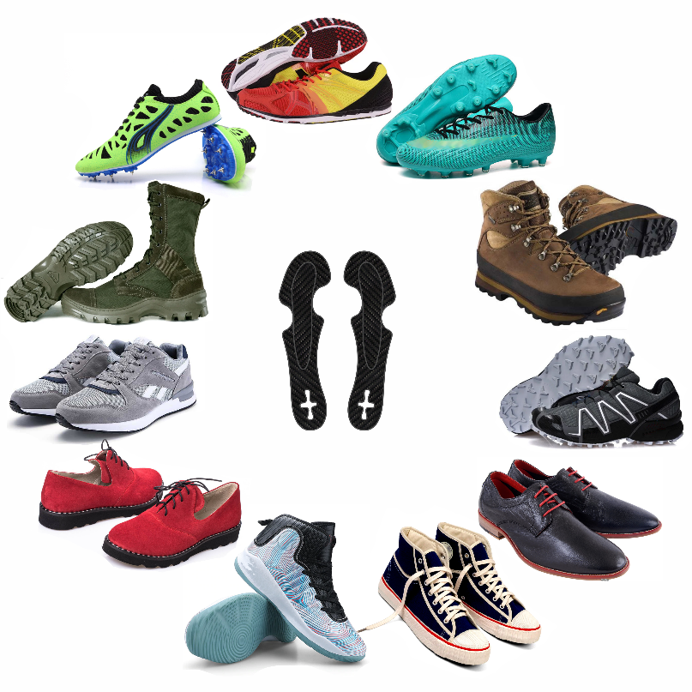
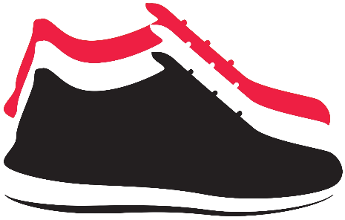
ČÍM SE LIŠÍ POSILOVAČE INSOLEX OD OBYČEJNÝCH VLOŽEK?
VHODNÉ PRO JAKOUKOLIV OBUV
Posilovače insoleX mají tloušťku pouze 0,75 mm a váží 18 gramů. Díky své nízké hmotnosti a tlouťce mohou být Posilovače insoleX použity v jakékoli obuvi. Jednoduše vložte Posilovač insoleX pod vložku vaší boty. Jedinou výjimkou jsou boty, které nesedí těsně k noze a jsou na podpatku větším než 40 mm.

Slide 5
ČÍM SE LIŠÍ POSILOVAČE INSOLEX OD OBYČEJNÝCH VLOŽEK?
PŘEDCHÁZÍ VZNIKU PLOCHÝCH NOHOU
Posilovače insoleX poskytují jedinečnou dynamickou podporu příčné klenby chodidla. Všechny tradiční vložky jsou zesíleny pod 2,3,4 metatarzálními kostmi, což poskytuje stálou statickou podporu. Tato konstrukce způsobuje atrofii svalů a vazů, které přirozeně podporují klenbu, a další natažení plantární aponeurózy, což nevyhnutelně vede k stálému nošení ortopedických vložek. Posilovače insoleX poskytují dynamickou podporu příčné klenby chodidla a posilují ji. Podpora se vyskytuje pouze tehdy, když je to nutné – v okamžiku ohnutí nohy. Čím více je noha ohnutá, tím silnější je podpora.

Slide 6
ČÍM SE LIŠÍ POSILOVAČE INSOLEX OD OBYČEJNÝCH VLOŽEK?
ZLEPŠUJÍ TLUMENÍ A DOŠLAP CHODIDLA
Konstrukce a materiál Posilovače insoleX zajišťuje fyziologický došlap chodidla. S postupným začleněním zón posilovače do práce a v důsledku vzniklého napětí se posilovač insoleX ohýbá již na samém začátku, kdy se pata dotýká povrchu. Tlumením se Posilovač insoleX ohýbá a vytváří pružný poloměr došlapu, který zůstává až do okamžiku odpruzování od povrchu. Tradiční vložka není schopna zajistit tento efekt.

Slide 7
ČÍM SE LIŠÍ POSILOVAČE INSOLEX OD OBYČEJNÝCH VLOŽEK?
ZKRACUJÍ DOBU NACHÁZENÍ SE NA PODPĚŘE
Během četných testů posilovačů v Centru pro sportovní fyziologii a biomechaniku byly získány výsledky prokazující snížení doby nacházení se na podpěře u sportovců při běhání na 12%.

Slide 8
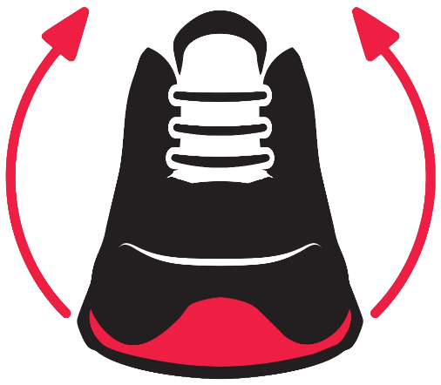
ČÍM SE LIŠÍ POSILOVAČE INSOLEX OD OBYČEJNÝCH VLOŽEK?
Zvětšují torzní pevnost
Posilovače insoleX zabraňují zkroucení podešve boty, což umožňuje bezpečnější stabilizaci chodidla na podpěře během pohybu. Díky tomuto efektu tělo nadměrně nenapíná pomocné svaly používané ke stabilizaci těla během pohybu. Sportovec šetří energii a přesměruje ji na svaly, které se přímo podílejí na pohybu. Výsledkem je menší únava sportovce s výrazným zlepšením výkonu. Kromě toho se snižuje pravděpodobnost poranění kotníku.

Slide 9
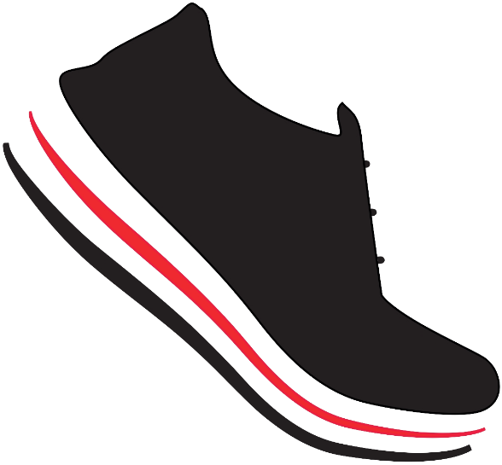
ČÍM SE LIŠÍ POSILOVAČE INSOLEX OD OBYČEJNÝCH VLOŽEK?
PŘIDÁVAJÍ BOTÁM PRUŽNOST
Při ohnutí pod vlivem tělesné hmotnosti člověka v okamžiku, kdy se pata dotýká podpěry, se posilovač insoleX ohýbá v okamžiku odpruzování od podpěry špičkou. Tímto způsobem je energie rozptýlená v tradičních vložkách udržována posilovačem insoleX a směrována k zesílení energie odrážení.

Slide 10
ČÍM SE LIŠÍ POSILOVAČE INSOLEX OD OBYČEJNÝCH VLOŽEK?
ZVĚTŠUJÍ DÉLKU KROKU
Během četných testů posilovačů v Centru pro sportovní fyziologii a biomechaniku byl potvrzen účinek prodloužení délky kroku subjektu používajícího posilovač insoleX. Zvětšení délky kroku umožňuje sportovci ušetřit 600 kroků na vzdálenost 10 km.

Slide 11
ČÍM SE LIŠÍ POSILOVAČE INSOLEX OD OBYČEJNÝCH VLOŽEK?
ZVĚTŠUJÍ STABILITU
Posilovače insoleX zvětšují kontaktní plochu podešve s podpěrou a rovnoměrně rozkládají zátížení chodidla, což umožňuje spolehlivější stabilizaci chodidla na podpěře. Díky tomuto efektu tělo nadměrně nenapíná pomocné svaly používané ke stabilizaci těla během silového tréninku. Sportovec šetří energii běžně používanou ke stabilizaci těla a přesměruje ji na svaly zapojené do silového tréninku. Ve výsledku se významně zvyšuje účinnost silového tréninku cílových svalových skupin.

Slide 12
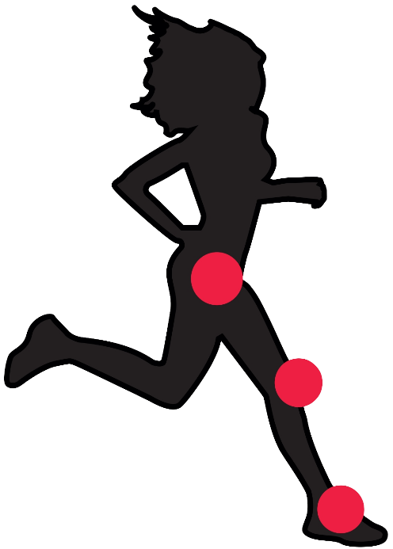
ČÍM SE LIŠÍ POSILOVAČE INSOLEX OD OBYČEJNÝCH VLOŽEK?
ZMENŠUJÍ ZATÍŽENÍ KLOUBŮ
Konstrukce a materiál Posilovače insoleX zajišťuje fyziologický došlap chodidla. S postupným začleněním zón posilovače do práce a v důsledku vzniklého napětí se posilovač insoleX ohýbá již na samém začátku, kdy se pata dotýká povrchu. Tlumením se Posilovač insoleX ohýbá a vytváří pružný poloměr došlapu, který zůstává až do okamžiku odpruzování od povrchu. Určená pružnost určitých zón posilovače umožňuje zvýšit poloměr ohybu přední části chodidla, což snižuje zátěž na plantární aponeurízu a na zadní fasciální linii jako celek. Posilovač chrání klouby pohybového aparátu díky své jedinečné víceúrovňové amortizaci. Čím silnější je zátěž, tím silnější je amortizace.

Slide 13
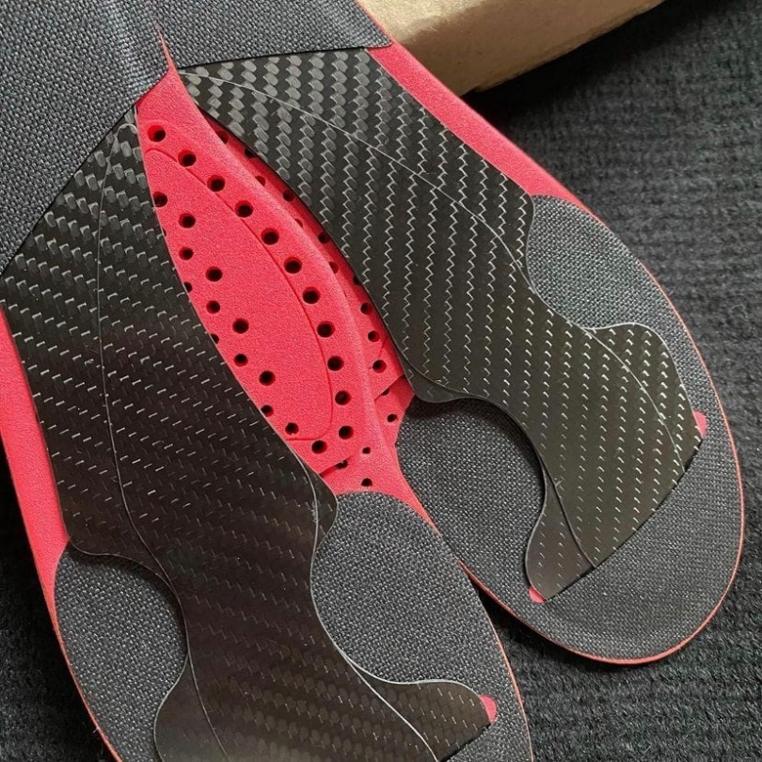
VÝHODY POUŽÍVÁNÍ POSILOVAČE
PREVENTIVNÍ:
Posilovače automaticky napravují polohu všech kloubů při každém kroku a tedy i chůzí.
Posilovače dynamicky podporují klenbu chodidla, kdykoli je to potřeba. Zabraňují atrofii svalů klenby, jak je tomu často při použití obyčejných ortopedických vložek se stálou statickou podporou.
Posilovač chrání klouby pohybového aparátu díky dodatečné víceúrovňové amortizaci. Čím silnější je zátěž, tím silnější je amortizace.
Posilovač zajišťuje prevenci příčně plochých nohou při každém kroku díky své speciální konstrukci a jedinečnému tvaru.
Posilovač rozkládá zatížení nohy co nejrovnoměrněji. Zabraňuje vzniku pocitu nepohodlí v nohou a vzniku mozolů a otlačenin.

Slide 14
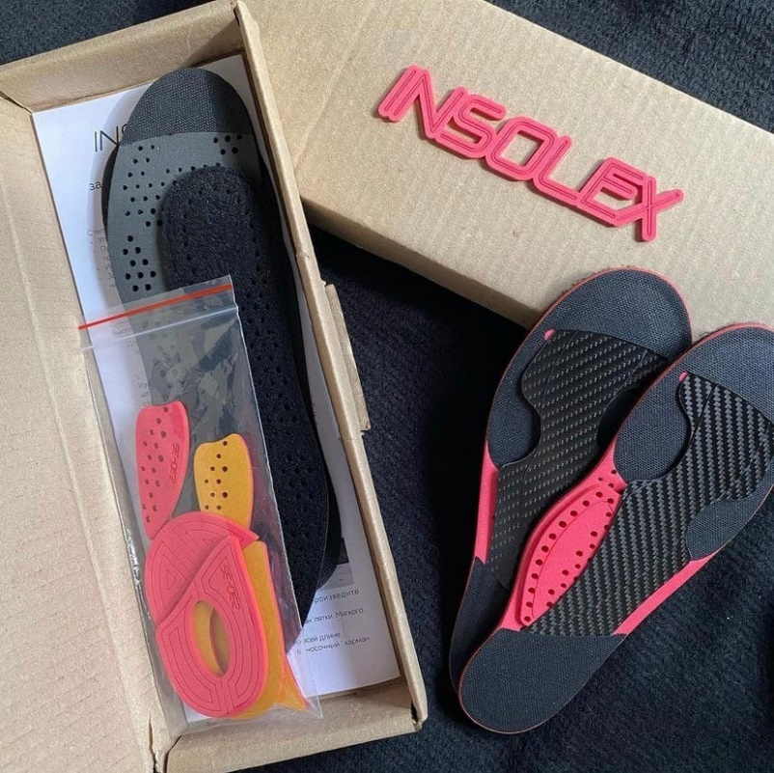
VÝHODY POUŽÍVÁNÍ POSILOVAČE
SPORTOVNÍ:
Zvětšení délky kroku díky setrvačnému tlaku, který je zajištěn větší plochou kontaktu s podpěrnou plochou. Umožňuje sportovci ušetřit až 600 kroků na vzdálenost 10 km,
Zesílení tlaku. Akumulovaná energie posilovače se využívá v okamžik částečného ohnutí prstů. Umožňuje sportovci efektivněji trávit energii.

Slide 15
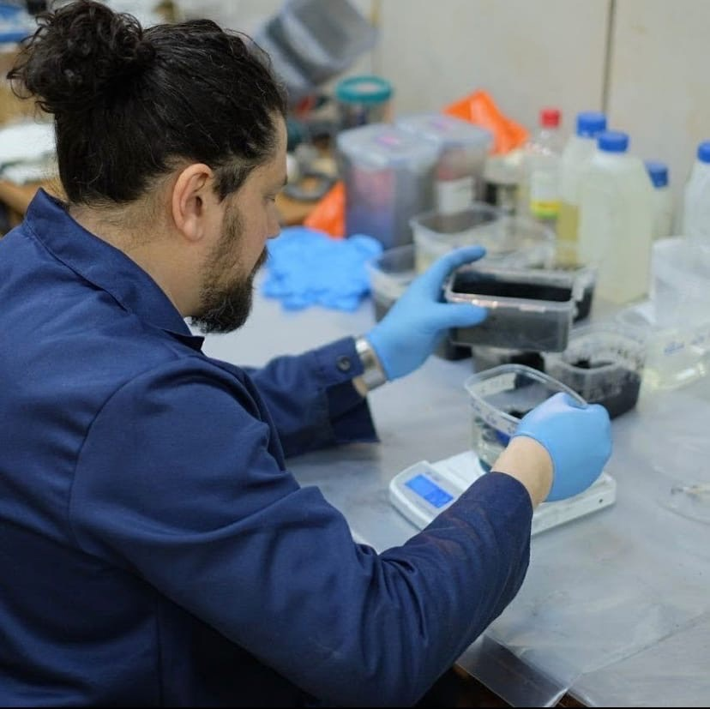
KONSTRUKCE POSILOVAČE
Posilovač insoleX je moderním sedmivrstvým kompozitním zařízením. Posilovač insoleX se povedlo vytvořit v důsledku použití dvouvrstvých uhlíkových nanotrubiček vyrobených společností CarbonAge©.
JEDINEČNÉ ZAŘÍZENÍ NAVRŽENÉ S POUŽITÍM NEJNOVĚJŠÍCH TECHNOLOGIÍ KOSMICKÉHO A NANOTECHNOLOGICKÉHO PRŮMYSLU.
Vývoj jedinečných komponentů z kompozitních materiálů je veden účastníky naší společnosti od roku 1984.
Ve výsledku byl vytvořen inovativní materiál, ze kterého byl vyroben posilovač splňující všechny požadavky na spolehlivost a mající potřebné mechanické vlastnosti.

Slide 16
ZÓNY POSILOVAČE Posilovač insoleX se skládá z pěti základních zón:
Zóna, kde se posilovač začíná ohýbat, aby se vytvořil došlap.
Zóna dodatečné amortizace patní kosti během aktivní zátěži. Speciálně tvarovaný výřez umožňuje kontrolu nad pronací a supinací.
Zóna hlavního odvalování zahrnuje: zónu rovnoměrného rozložení zatížení na příční a podélnou klenbu a zónu zvýšené stability nohy ve statické poloze a zabránění torzního kroucení.
Zóna dynamické podpory příčné klenby chodidla. Zóna odpovědná za prevenci vzniku příčně plochých nohou. Podpora se vyskytuje, když je to nutné – v okamžiku ohnutí nohy. Čím více se noha ohýbá, tím silnější je podpora.
Zóna zvýšení sily odrážení. Uvolňuje se dodatečná energie akumulovaná posilovačem na začátku kroku. Daná pružnost určitých zón posilovače umožňuje zvýšit poloměr ohybu přední části chodidla, což snižuje zátěž na plantární aponeurózu a na zadní fasciální linii jako celek.
DANÁ PRUŽNOST URČITÝCH ZÓN POSILOVAČE umožňuje zvýšit poloměr ohybu přední části chodidla, což SNIŽUJE ZÁTĚŽ na plantární aponeurózu a na zadní fasciální linii jako celek.

Slide 17
Popis evropských modelů INSOLEX
MALIFLIS textilní materiál odolný vůči opotřebení
SAFEVA elastic pružný samoformovací materiál
SAFEVA soft měkký samoformovací materiál
SADA Orto sada ortopedických polštářků
POSILOVAČ Uhlíkový silový uhlíkový Posilovač pro trénink svalů a vazů nohy
VYZTUŽUJÍCÍ Prvek vyztužující patu pro prodloužení životnosti Modulů
Systém X-FIX pro připojení Posilovačů k Modulům
Systém RENZHI pro regulaci podélného sklonu chodidla - drop, regulace «propadu» klenby

Slide 18
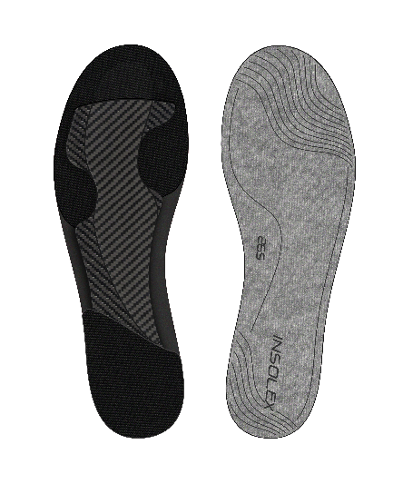
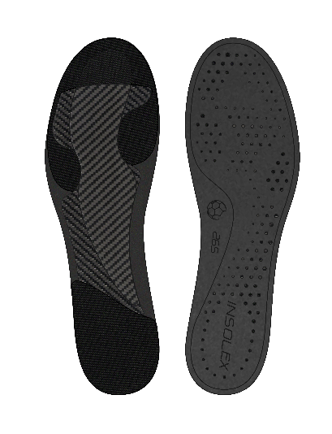
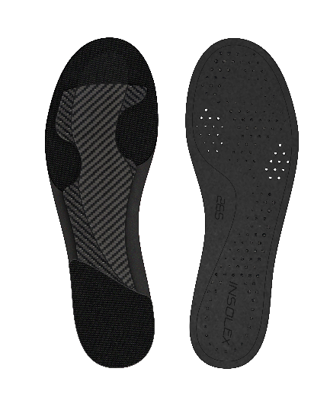
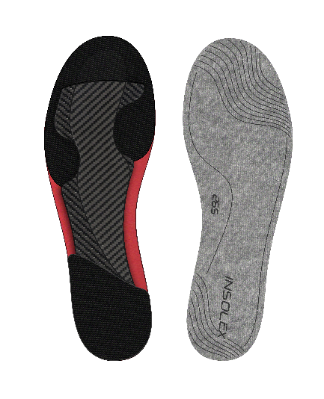
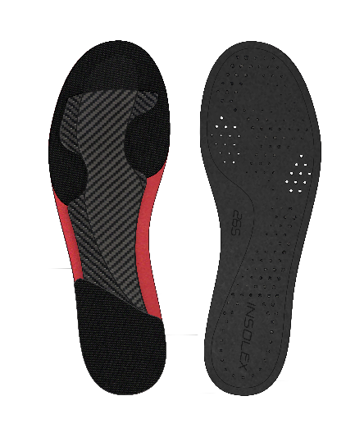
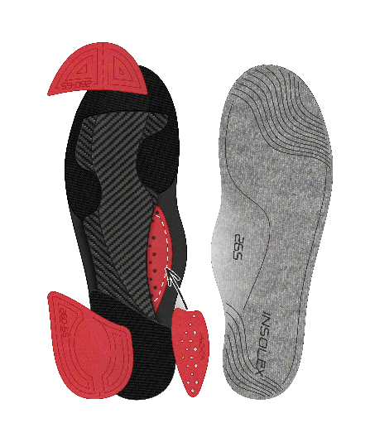
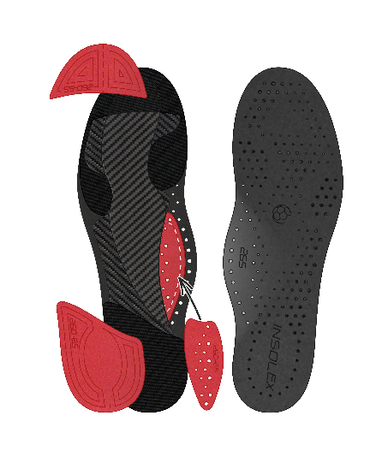
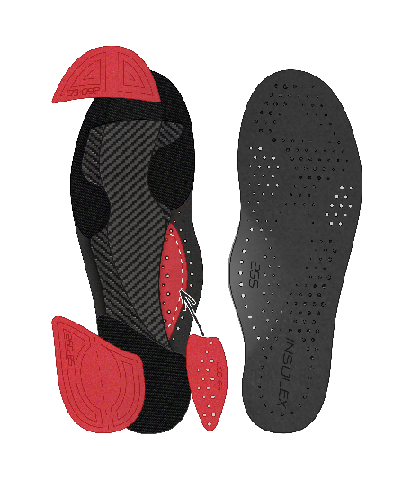
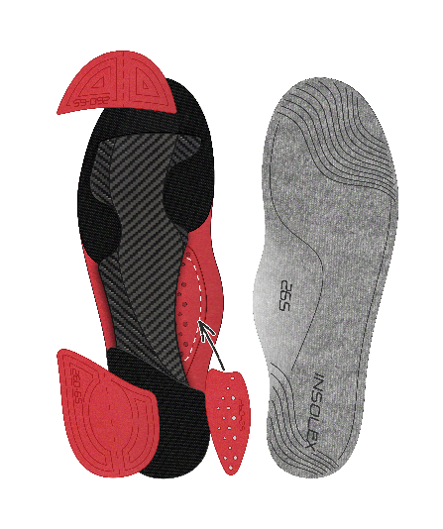
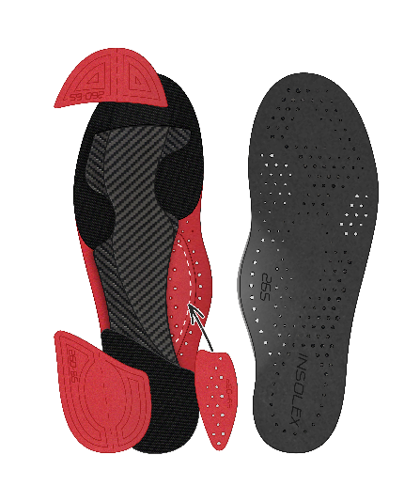
MODELY: BASIC VS ORTHOPEDIC
EAZY WALK normal
PRO_FOOTBALL normal
RUN_PLAY normal
SOFT WALK normal
TRAIL_PLAY normal
EAZY WALK orthopedic
PRO_FOOTBALL orthopedic
RUN_PLAY orthopedic
SOFT WALK orthopedic
TRAIL_PLAY orthopedic

Slide 19
INSOLEX-EUROPE S.R.O.
Sídlo: Pod višňovkou 1662/21, Krč, 140 00 Praha 4
IČO: 10922504
Email: boost@insolex-europe.com
Tel.: +420 775 430 344, +420 773 993 649

